Slide 1
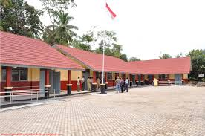
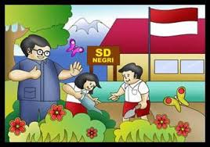
PROGRAM PENGENALAN LINGKUNGAN SD
Oleh:
Siti Ruqoyyah, M. Pd.
Siti-ruqoyyah@ikipsiliwangi.ac.id

Slide 2
Pengenalan
Program
Lingkungan
SD

Slide 3
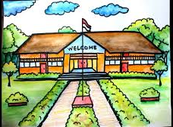
Pengenalan
Lingkungan
Makna pengenalan di KBBI adalah: proses, cara, perbuatan mengenal atau mengenali. Contoh: pengenalannya tentang masalah.... Lihat arti dan definisi di jagokata.
Lingkungan hidup adalah kesatuan ruang dengan semua benda, daya, keadaan, dan makhluk hidup, termasuk manusia dan perilakunya, yang mempengaruhi alam itu sendiri, kelangsungan perikehidupan, dan kesejahteraan manusia serta makhluk hidup lain. (UU no 32 thn 2009)

Slide 4
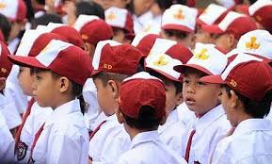
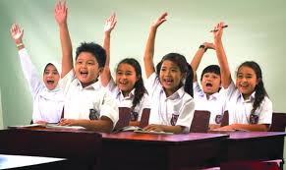
Karakteristik Siswa Sekolah Dasar
Perkembangan Anak Usia Sekolah Dasar
2. Kebutuhan Siswa Sekolah Dasar

Slide 5
Perkembangan Anak Usia Sekolah Dasar
1
Perkembangan Fisik
Usia masuk kelas satu SD atau MI berada dalam periode peralihan dari pertumbuhan cepat masa anak anak awal ke suatu fase perkembangan yang lebih lambat.
Akhir kelas empat, pada umumnya anak perempuan mulai mengalami masa lonjakan pertumbuhan. Lengan dan kaki mulai tumbuh cepat.
Pada akhir kelas lima, umumnya anak perempuan lebih tinggi, lebih berat dan lebih kuat daripada anak laki‐laki. Anak laki‐laki memulai lonjakan pertumbuhan pada usia sekitar 11 tahun
Menjelang awal kelas enam, kebanyakan anak perempuan mendekati puncak tertinggi pertumbuhan mereka. Periode pubertas yang ditandai dengan menstruasi umumnya dimulai pada usia 12‐13 tahun. Anak laki‐laki memasuki masa pubertas dengan yang terjadi antara usia 13‐16 tahun.
Perkembangan fisik selama remaja dimulai dari masa pubertas. Pada masa ini terjadi perubahan fisiologis yang mengubah manusia yang belum mampu bereproduksi menjadi mampu bereproduksi.

Slide 6
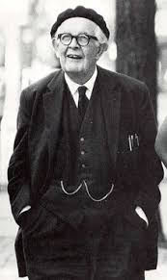
Perkembangan Anak Usia Sekolah Dasar
2
Perkembangan Kognitif
1. Sensorimotorik
1. Preoperasional
(0‐2 tahun), bayi lahir dengan sejumlah refleks bawaan medorong mengeksplorasi dunianya
(2‐7 tahun), anak belajar menggunakan dan merepresentasikan objek dengan gambaran dan kata‐kata. Tahap pemikirannya yang lebih simbolis 3 tetapi tidak melibatkan pemikiran operasiaonal dan lebih bersifat egosentris dan intuitif ketimbang logis
3. Operasional Kongkrit
4. Operasional Formal
(7‐11 tahun), penggunaan logika yang memadai. Tahap ini telah memahami operasi logis dengan bantuan benda konkrit.
(12‐15 tahun), kemampuan untuk berpikir secara abstrak, menalar secara logis, dan menarik kesimpulan dari informasi yang tersedia

Slide 7
Perkembangan Anak Usia Sekolah Dasar
Awal masuk Sekolah
(sifat egosentris)
Hanya berpikir keluarga dan taman kanak-kanak.
Selama duduk di kelas kecil SD, anak mulai percaya diri tetapi juga sering
rendah diri. Bergantung pada guru.
Daya konsentrasi anak tumbuh pada kelas kelas besar SD dan timbul juga kemandirian pada anak.
Di kelas-kelas besar, anak laki-laki menganggap keikutsertaan dalam kelompok menimbulkan perasaan bahwa dirinya berharga.
3
Perkembangan Psikososial

Slide 8
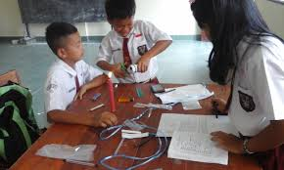
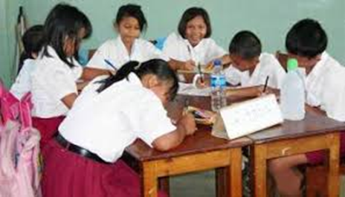
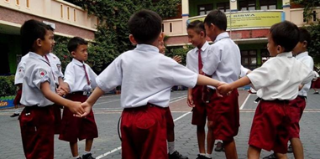
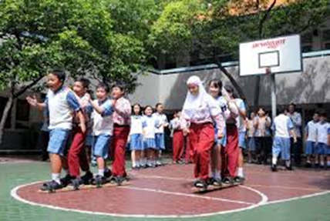
Kebutuhan Siswa Sekolah Dasar
Siswa Senang Bermain
Siswa Senang Bergerak
Siswa Senang Bekerja dalam Berkelompok
Siswa merasakan atau melakukan/memperagakan sesuatu secara langsung

Slide 9
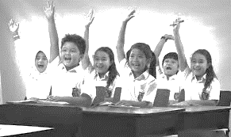
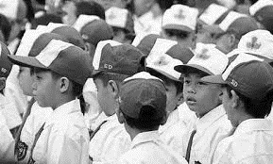
Tugas Guru dalam Mengembangkan Perkembangan Siswa SD
Menciptkaan lingkungan teman sebaya yang mengajarkan keterampilan fisik,
2. Melaksanakan pembelajaran yang memberikan kesempatan kepada siswa untuk belajar bergaul dan bekerja dengan teman sebaya sehingga kepribadian sosialnya berkembang,
3. Mengembangkan kegiatan pembelajaran yang memberikan pengalaman yang konkret atau langsung dalam membangun konsep; serta
4. Melaksanakan pembelajaran yang dapat mengembangkan nilai‐nilai sehingga siswa mampu menentukan pilihan yang stabil dan menjadi pegangan bagi dirinya.

